Slide 1
二手精品叉车 昆山交易市场
制 造 商：TOYOTA
型号样式：7FB15
车身号码：7FB18-41838
额定负载：1500KG
最大扬高：3000MM
货 叉：1070MM
备 注：带挡风玻璃

Slide 2
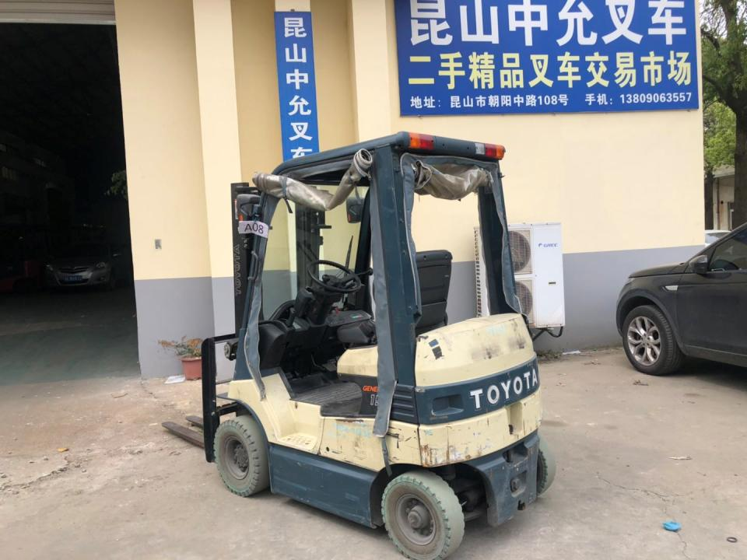

Slide 3
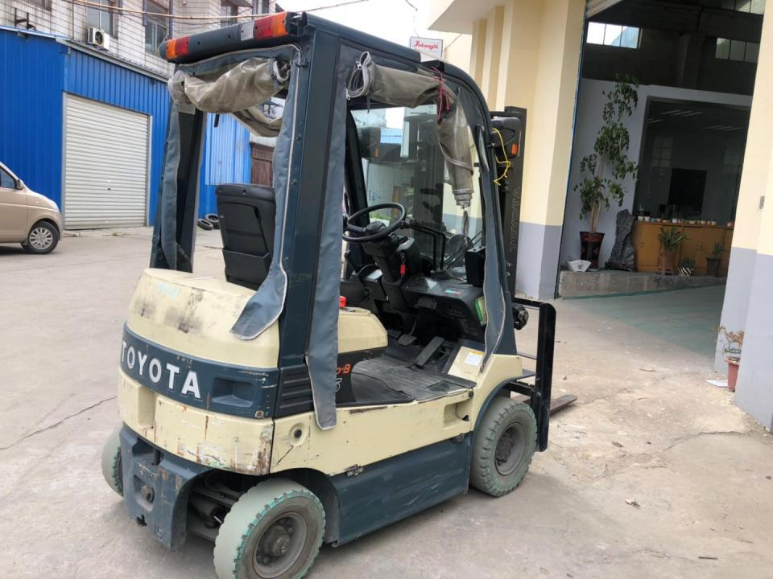

Slide 4
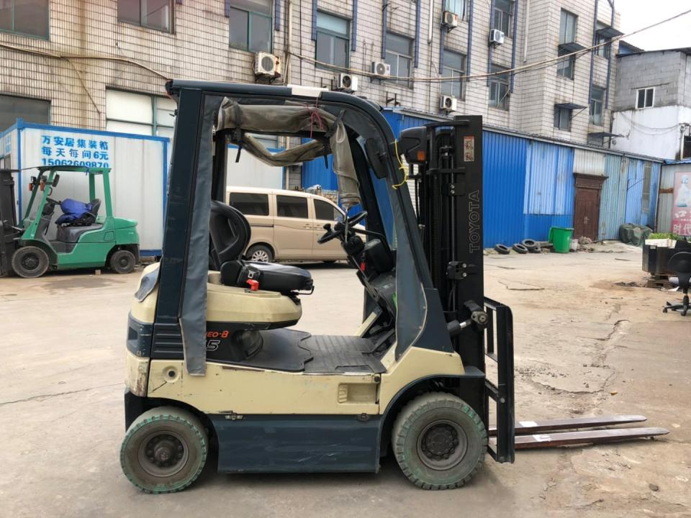

Slide 5
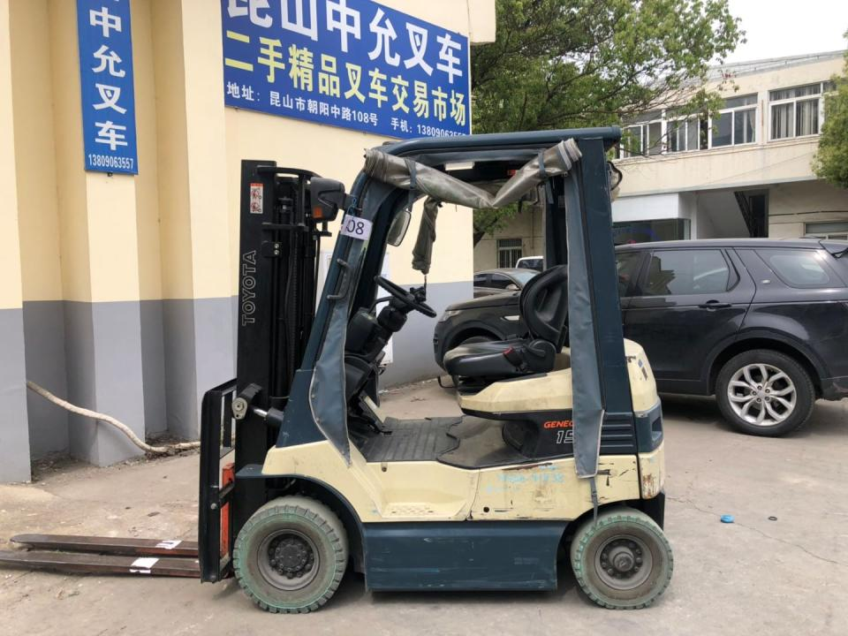

Slide 6
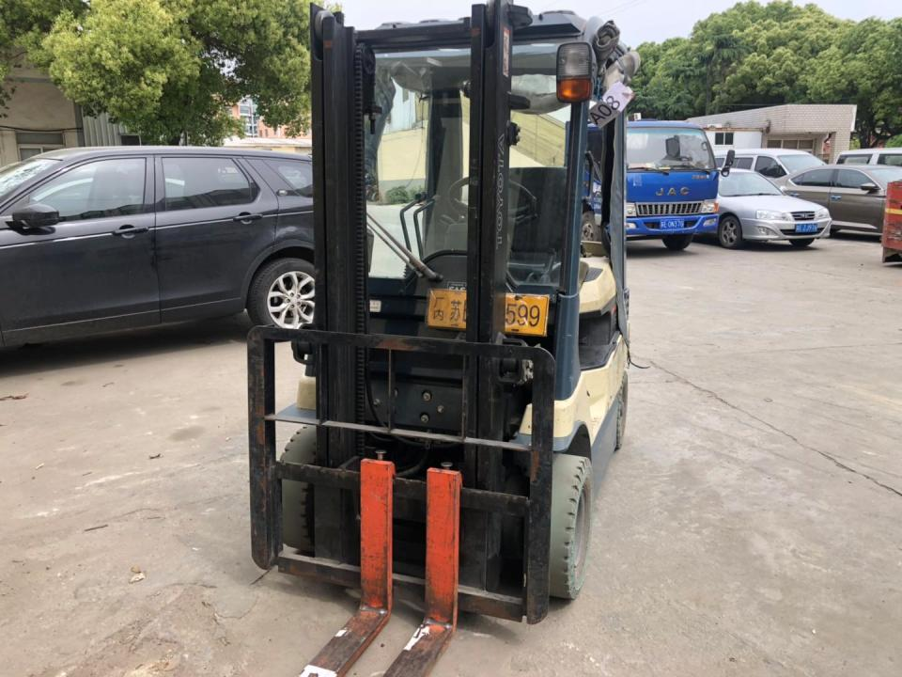

Slide 7
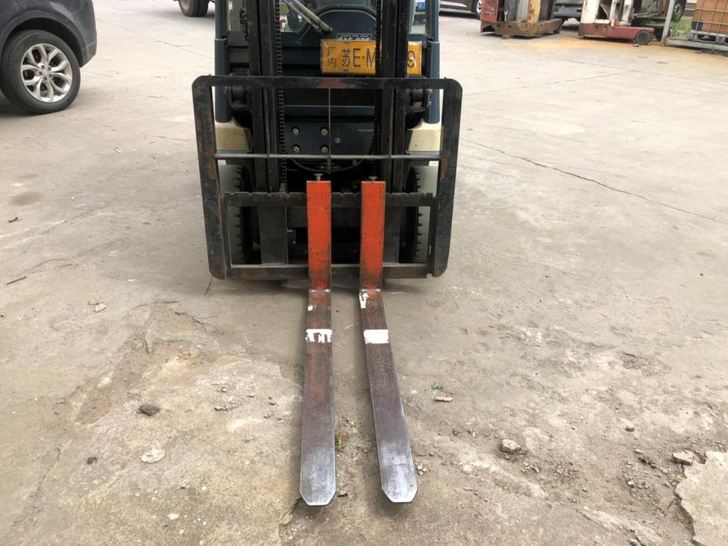

Slide 8
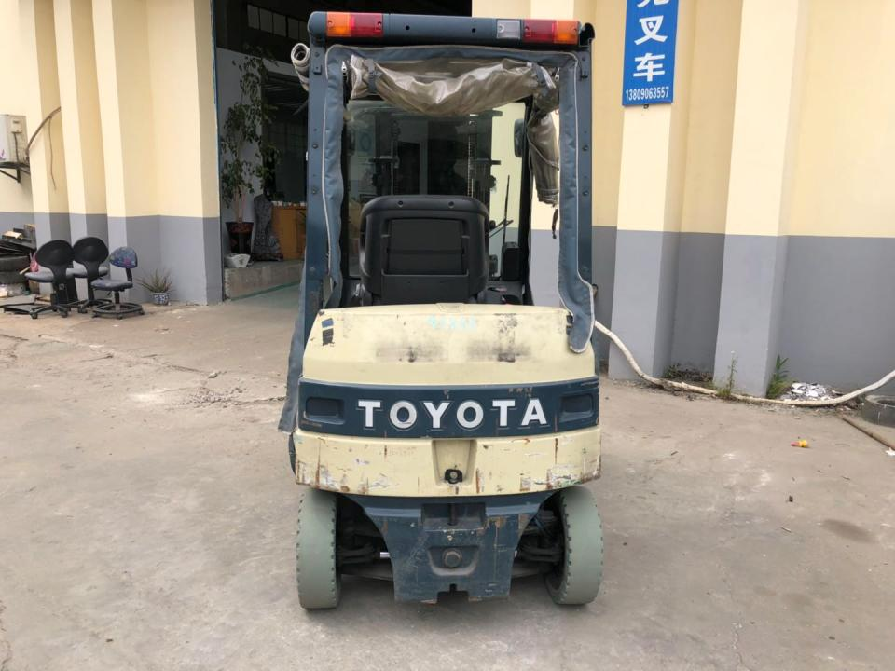

Slide 9
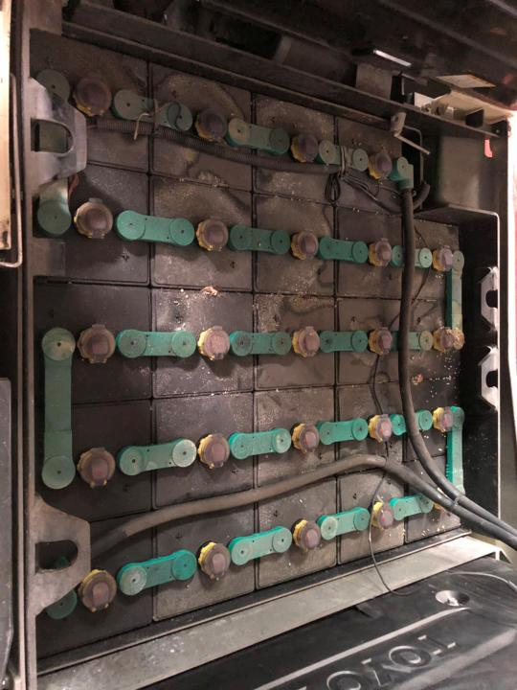

Slide 10
